Slide 1
ROADSCAN AI · G-TON 2026
Народный
контроль
Дорожные проблемы —
от сообщения жителя до проверки инспектором
Работающий MVP / Умный город / Семей, Казахстан
01
Notes:
Название и направление: brand.md, docs/SPEC.md. Стадия: docs/PLAN.md. https://github.com/ernur077sss-art/RoadScan-AI

Slide 2
ПРОБЛЕМА
Дефект должен попасть
на карту и в работу
01
Позднее выявление
Задача региона — перейти от ручного выявления к фиксации дефектов с местом и материалами.
02
Обращение должно быть проверяемым
Фото или видео, точка на карте и история решений собираются в одной записи.
Фокус MVP: участие жителей и обработка сообщений инспектором.
02
Notes:
Задача «Дороги»: https://astanahub.com/ru/l/GTON. Проектная интерпретация задачи и предложенный процесс: https://github.com/ernur077sss-art/RoadScan-AI/blob/main/docs/SPEC.md. Требуемая автопередача в 109 пока не подключена.

Slide 3
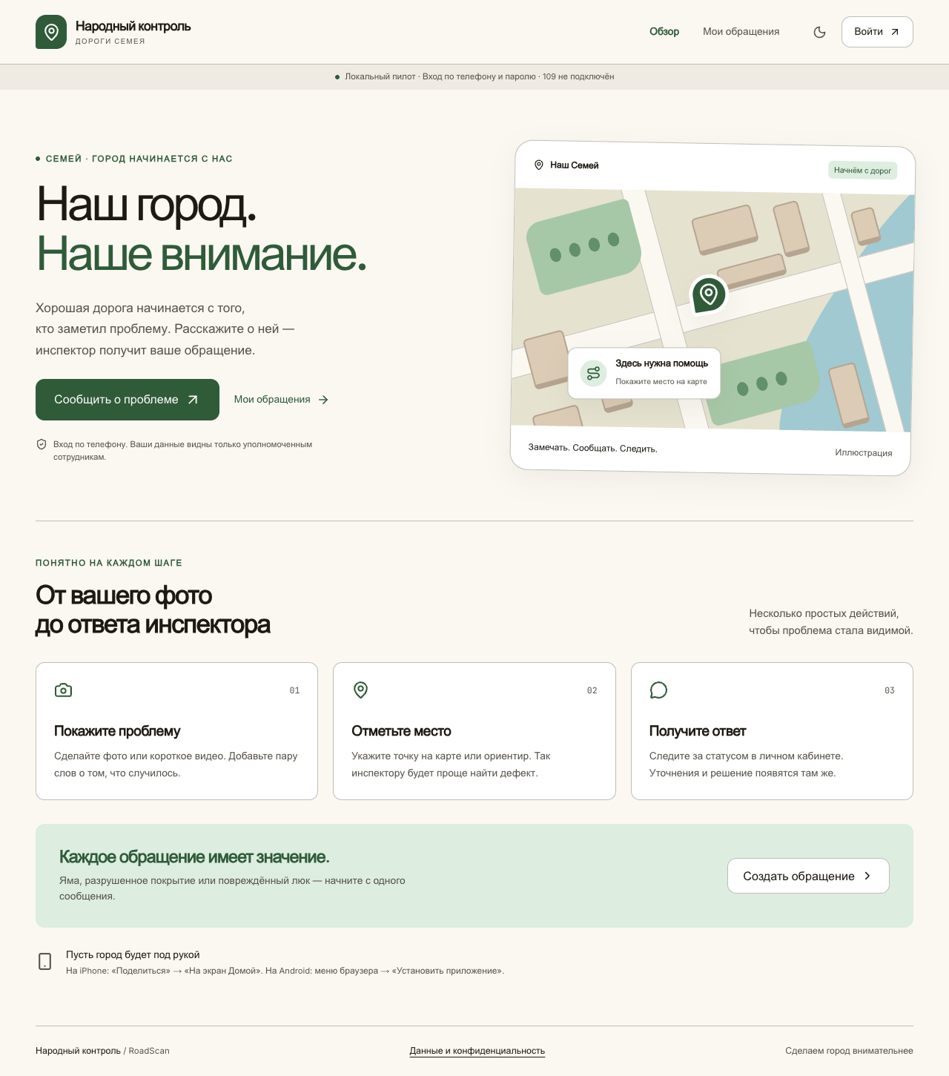
РЕШЕНИЕ
Одна система для жителя
и инспектора
Житель
Сообщает о проблеме,
прикрепляет материалы
и следит за статусом.
Инспектор
Проверяет обращение,
уточняет место и принимает решение.
03
Notes:
Реализованные функции: https://github.com/ernur077sss-art/RoadScan-AI/blob/main/docs/SPEC.md; https://github.com/ernur077sss-art/RoadScan-AI/blob/main/docs/VERIFICATION.md. Скриншот собственного приложения после браузерных тестов 11.10.2026; декоративная карта на главной не отражает обращения.

Slide 4
СЦЕНАРИЙ ЖИТЕЛЯ
Сообщение с телефона
в несколько шагов
1
2
3
4
Вход
Материалы
Место
Ответ
Номер телефона
и PIN / пароль
Фото или короткое
видео проблемы
GPS, точка на карте
или ориентир
Статус и уточнения
в личном кабинете
Черновик сохраняется на устройстве; повторная отправка защищена от дублей.
04
Notes:
Реализованный сценарий и ограничения физических устройств: https://github.com/ernur077sss-art/RoadScan-AI/blob/main/docs/VERIFICATION.md. PWA открывается в браузере; нативное приложение не выпущено. Вход без SMS, владение номером не подтверждается.

Slide 5
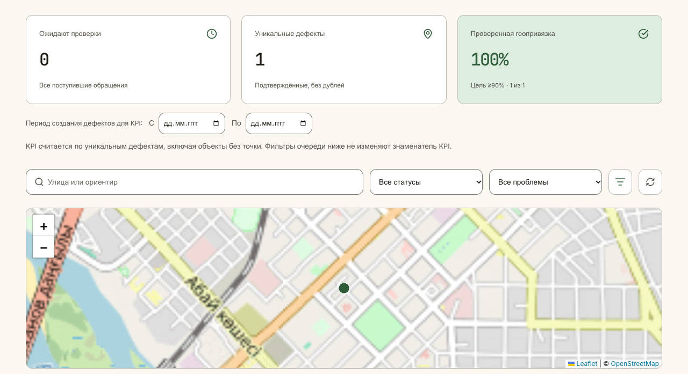
РАБОЧЕЕ МЕСТО
Инспектор видит
очередь и карту
Проверка материалов
и уточнение координат
Подтверждение, отказ
и объединение дублей
История решений
и защита прав доступа
Экран с тестовыми данными. Показатели на нём не являются результатами городского пилота.
05
Notes:
Скриншот собственного MVP: синтетический браузерный тест 11.10.2026. Все данные, включая 100% и 1 объект на скриншоте, тестовые. Карта: © OpenStreetMap contributors. Функции: https://github.com/ernur077sss-art/RoadScan-AI/blob/main/docs/SPEC.md; https://github.com/ernur077sss-art/RoadScan-AI/blob/main/docs/VERIFICATION.md.

Slide 6
КРИТЕРИЙ ПИЛОТА
Геопривязка
подтверждённых дефектов
≥90%
В числителе
Уникальные подтверждённые дефекты
с координатами, проверенными инспектором.
цель по геопривязке
В знаменателе
Все активные подтверждённые дефекты
за выбранный период, включая объекты без точки.
Порог ещё не подтверждён пилотом. Методика подлежит согласованию с заказчиком.
06
Notes:
Целевой KPI задачи «Дороги»: https://astanahub.com/ru/l/GTON. Предлагаемое уточнение методики в MVP: https://github.com/ernur077sss-art/RoadScan-AI/blob/main/docs/ARCHITECTURE.md. Порог 90% — целевой, городской результат ещё не измерен; методику нужно согласовать с заказчиком.

Slide 7
ТЕКУЩИЙ ПРОГРЕСС
Работающий MVP.
Внутреннее тестирование.
45
3
серверных тестов
сквозных сценария
Один PostGIS-тест пропущен локально. Проверен путь от отправки обращения до решения инспектора.
Есть тестовый HTTPS-доступ. Нет подтверждённых данных
о регулярной аудитории, выручке и результатах городского пилота.
07
Notes:
Техническая проверка: https://github.com/ernur077sss-art/RoadScan-AI/blob/main/docs/VERIFICATION.md — раздел «Четырёхзначный PIN для жителей». 45 серверных тестов прошли, один PostGIS-тест пропущен локально, 3 браузерных сценария прошли. Это не рыночный трекшен. Постоянный облачный деплой незавершён; временная ссылка зависит от ноутбука. Данные о платящих клиентах и пользовательской аудитории не предоставлены.

Slide 8
СЛЕДУЮЩИЙ ЭТАП
Пилот с жителями
и городским заказчиком
01
Согласовать участок и процесс
Найти ответственного инспектора, определить виды дефектов и правила работы с обращениями.
02
Подготовить и запустить тестирование
Завершить постоянный HTTPS-стенд, проверить реальные телефоны и пригласить первых участников.
03
Измерить результат
Геопривязка, время до первого решения, доля дублей и обратная связь жителей и инспектора.
08
Notes:
Предложение команды для пилота; не договорённость с акиматом и не запущенный пилот. Цель G-TON: адаптация MVP под региональную задачу, https://astanahub.com/ru/l/GTON. Целевой KPI и продуктовые ограничения: https://github.com/ernur077sss-art/RoadScan-AI/blob/main/docs/PLAN.md.

Slide 9
ДОРОЖНАЯ КАРТА
Развитие после
первого пилота
Подключение 109
Помощь ИИ
После получения официального доступа:
передача подтверждённых дефектов,
квитанции и контроль повторов.
После сбора и разметки данных:
распознавание дорожных дефектов
с проверкой результатов инспектором.
Сейчас реальная отправка в 109 и распознавание ИИ не работают.
Для пилота остаются задачи по хостингу, устройствам и эксплуатации.
09
Notes:
Планы, а не реализованные функции. Готовность 109: https://github.com/ernur077sss-art/RoadScan-AI/blob/main/docs/INTEGRATIONS.md. AI, нативные приложения и контроль ремонта пока не реализованы: https://github.com/ernur077sss-art/RoadScan-AI/blob/main/docs/PLAN.md.

Slide 10
КОМАНДА И ЗАПРОС
Готовим решение
к совместному пилоту
2 участника
Основатель — CEO
Омаргалы Битебаев — участник команды
Запрос к программе: городской партнёр, обратная связь
по процессу инспектора и условия тестового запуска.
Код, документация и ограничения MVP ↗
10
Notes:
Состав команды со слов основателя: основатель/CEO и Битебаев Омаргалы Серикович, помогает проекту. Конкретные функции второго участника и full/part-time ещё не подтверждены. Их опыт, техническая должность и наличие партнёрств не утверждаются. GitHub: https://github.com/ernur077sss-art/RoadScan-AI

